Slide 1
《数据库系统概论》
-课程简介
单世民

Slide 2
概况
学时组成：
  课时：32
  上机：36
  学分：3
考核方式
  平时成绩（40%）
  期末考试（60%）
联系方式
  ssdutdb@163.com

Slide 3

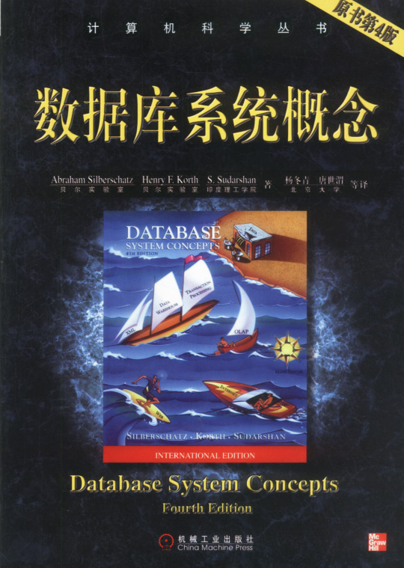
参考资源
另：王珊，陈红：数据库系统原理教程，清华大学出版社，2000
上机软件：SQL Server2000

Slide 4
引言
到目前为止，你有没有接触过数据库？或者说，数据库有没有为你服务过？
？

Slide 5
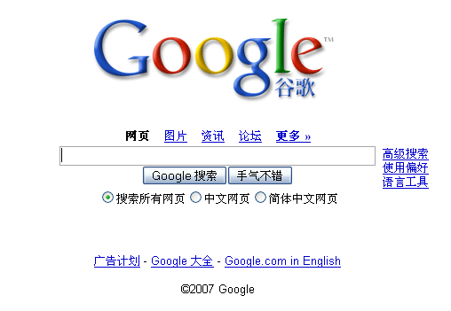

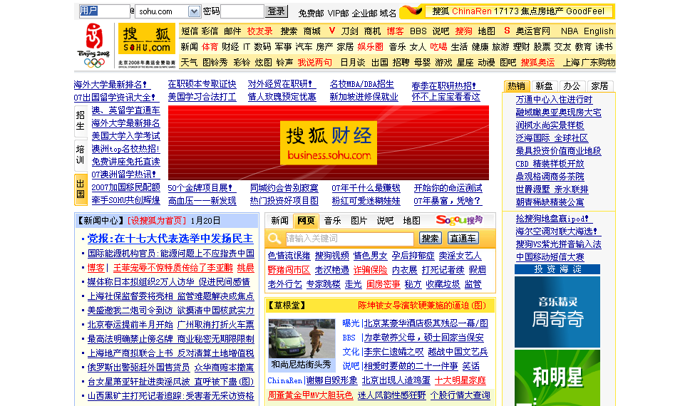

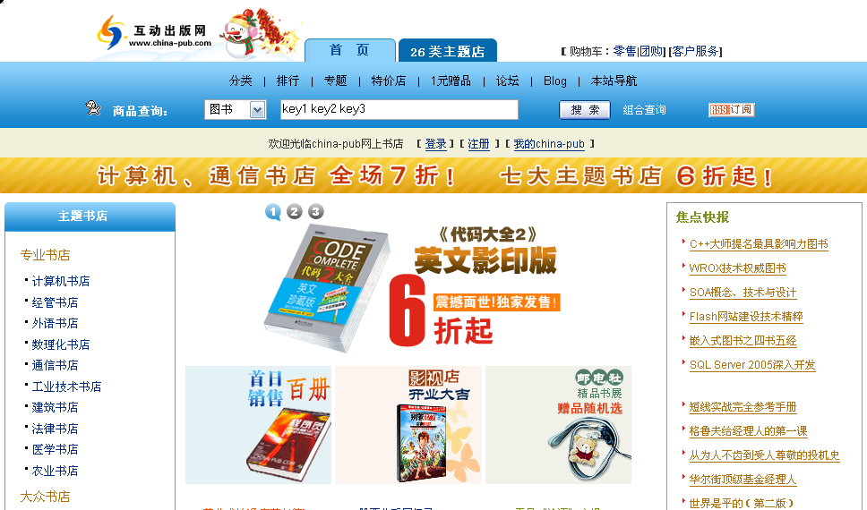

引言

Slide 6
背景知识
20世纪中叶开始，计算机、软件、硬件等信息技术飞速发展。
20世纪后十年Internet技术拓展了信息技术的应用范围
全球信息化、数字地球、数字时代的到来

Slide 7
背景知识
Internet的发展
  起始阶段
    20世纪70年代到90年代，基本的数据传输TCP/IP协议
  Web阶段
    90年代以来，HTTP协议
  智能网络阶段

Slide 8
背景知识
计算的发展
  前PC阶段（20世纪40-70年代）
    PC机尚未发明，主要以大型机、小型机和各类专用计算为主。
    70年代末Apple微型计算机出现。
  PC主流化阶段（80-90年代，以IBM PC发布为标志）
    开放的架构
    芯片的快速发展
    用户软件的创新
    互联网的兴起
    IT产业的合作
  计算的第三次浪潮（21世纪）
    分布式、智能计算
      无所不在的计算
      无所不能的计算
    个人电脑=计算+通信+控制+娱乐
    高信度计算

Slide 9
背景知识
计算的四大定律
  摩尔定律
    CPU的计算性能每18个月就会翻一番
  贝尔定律
    保持计算性能不变，微处理器的价格和体积每18个月就会减少一倍
  吉尔德定律
    未来25年里，主干网的宽带将每6个月翻一番
  麦特卡尔夫定律
    网络的价值同网络用户数量的平方成正比

Slide 10
背景知识
新一代数字媒体
将多媒体信息管理技术、图形/图像处理技术、网络通信技术、海量数据库技术和内容管理技术等融合在一起，为最终用户提供包含信息互动和信息检索等功能在内的高质量媒体。
新数字媒体的特征
  生动逼真
  互动及智能化
  用户可以主动选择媒体内容，甚至可以参与到节目当中，并通过语音、图像、手写等方式进行交流
  结构化、可查询
  所有数字化的媒体内容都以统一的信息结构存储和展现，在统一的检索语言支持下，用户可以快速查找特定的媒体内容
新一代数字媒体举例：新一代数字电视会议系统；虚拟商场； 虚拟实验室

Slide 11
背景知识
X-Internet（Extended Internet）时代的到来
  通过所有可能的电子设备，在任何时间、任何地点连接Internet，获取并管理信息。
  源于行业分析家卡尔.豪，预言X-Internet将从2005年普及
    比如你在办公室里就会受到冰箱发来的邮件，提示冰箱里没有牛奶了

Slide 12
背景知识
世界软件产业的发展趋势
  网络化
    .com泡沫的破裂不代表网络化的衰退。
    计算与通信的融合趋势不可逆转。
    高度智能的网络与无所不在无所不能的计算。
  服务化
    目前开发模式“打包式”，需求-分析-设计-开发-测试-调整-升级。
    网络自动升级，7X24小时的全天候网络服务。
    由购买软件变为购买服务。
  全球化
    资源全球化
    技术全球化
    人才全球化
    管理全球化

Slide 13
背景知识
中国软件产业面临的机遇和挑战
  首先符合世界大趋势的发展
  中国软件业的优势
    尚处在发展阶段，相对投入较少
    有人才优势
    目前回报周期较短
    待投入资本充足
    需求巨大

Slide 14
背景知识
中国软件业的问题
  知识产权
  产业结构的形成和成熟问题：投资-研发-市场-上市
  人才的知识结构和职业化问题
热点领域
  嵌入式系统
    智能设备、消费类电子产品、无线设备市场
  横向应用及垂直行业
    电子商务、政务
  软件咨询和服务
    企业IT服务

Slide 15
数据库系统能干什么
信息系统的核心和基础
MIS
DW
ERP
CAD/CAM
Web
E-government
CIMS
OLAP
GIS
OLTP
E-Commerce

Slide 16
为什么要学数据库系统
数据库技术是以数据建模和DBMS核心技术为主，内容丰富的一门学科。
数据库技术是计算机科学技术中发展最快的领域之一，也是应用最广的技术之一。
数据库技术带动了一个巨大的软件产业——DBMS产品及其相关工具和解决方案。

Slide 17
要学什么
数据库系统基础
数据库系统设计
数据库系统应用开发
数据库系统的系统结构与实现技术

Slide 18
内容安排
基础篇
  绪论
  关系数据库
  关系数据库标准语言SQL
  数据库安全性
  数据库完整性
设计与开发篇
  关系数据理论
  数据库设计
系统篇
  关系系统及其查询优化
  数据库恢复技术
  并发控制

Slide 19


